Slide 1
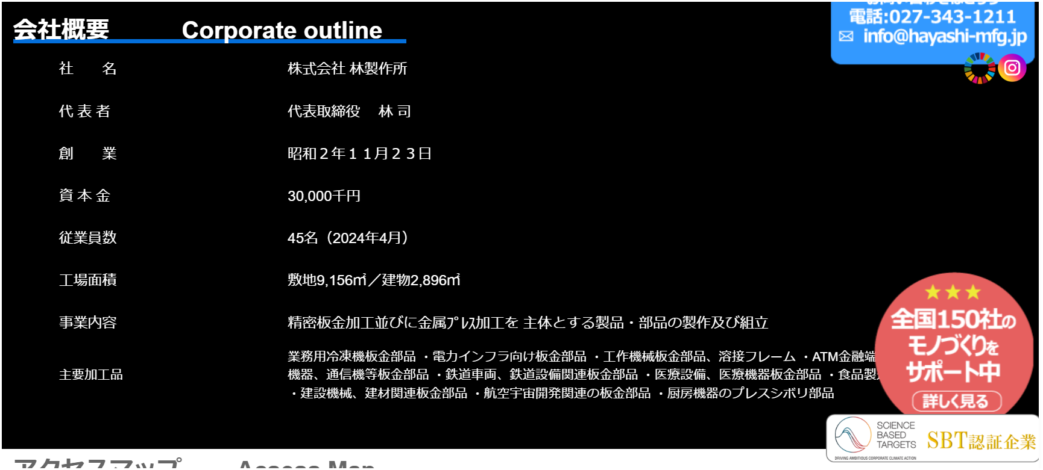
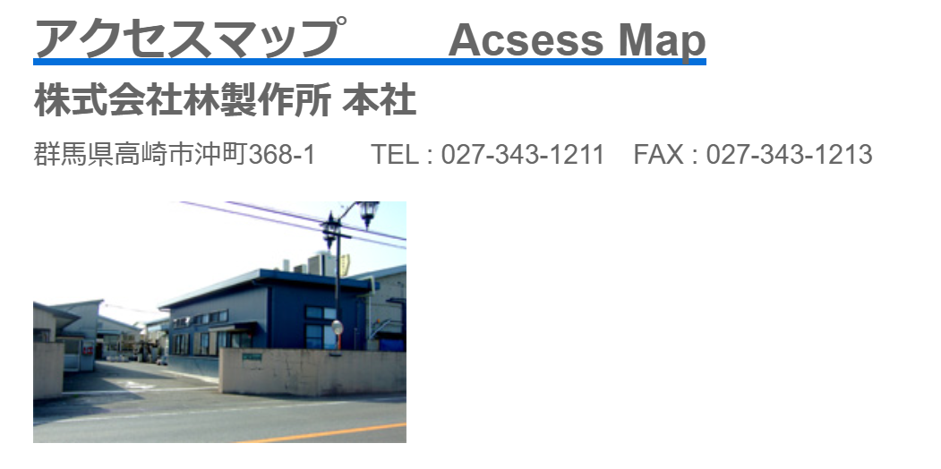
多品種小ロット対応 産業機器、工作機械、医療機器、電子機器の筐体、カバー、シャーシ等板金部品 | 群馬県高崎市 ㈱林製作所

Slide 2
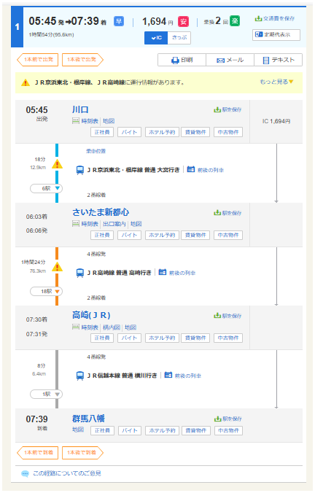
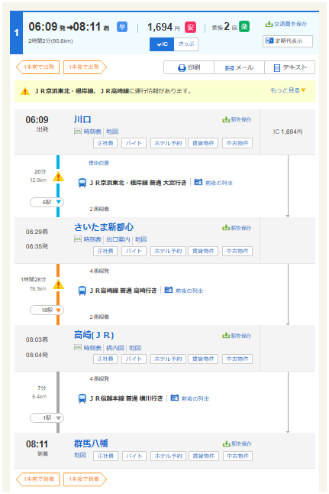

Slide 3
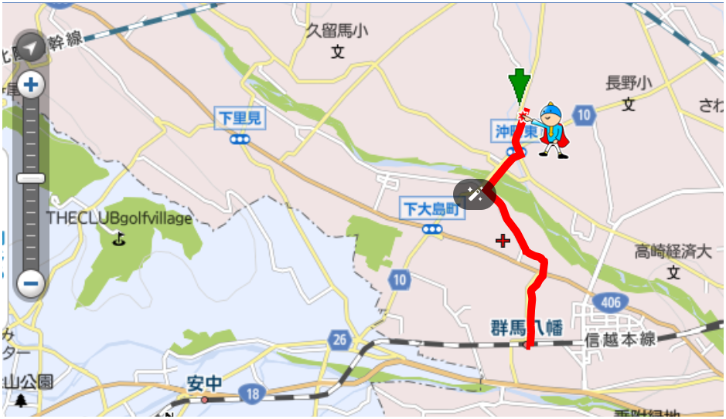
群馬八幡から約3キロ

